Slide 1
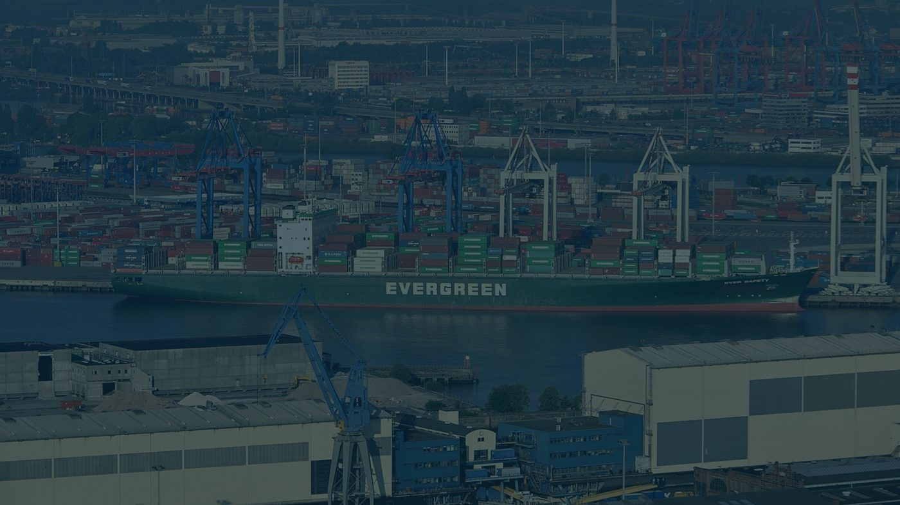
ДИСЦИПЛИНА «ЛОГИСТИКА» · 3 КУРС
Маркетинговая логистика
Логистика и маркетинг: как доставка товара становится конкурентным преимуществом
Выполнил(а): ФИО, группа
Фото: Ajepbah / Wikimedia Commons, CC BY-SA 3.0 DE
Notes:
Здравствуйте! Тема моего доклада — «Маркетинговая логистика». Я расскажу, как связаны между собой маркетинг и логистика, почему их нельзя рассматривать по отдельности и как компании превращают доставку товара в конкурентное преимущество.

Slide 2
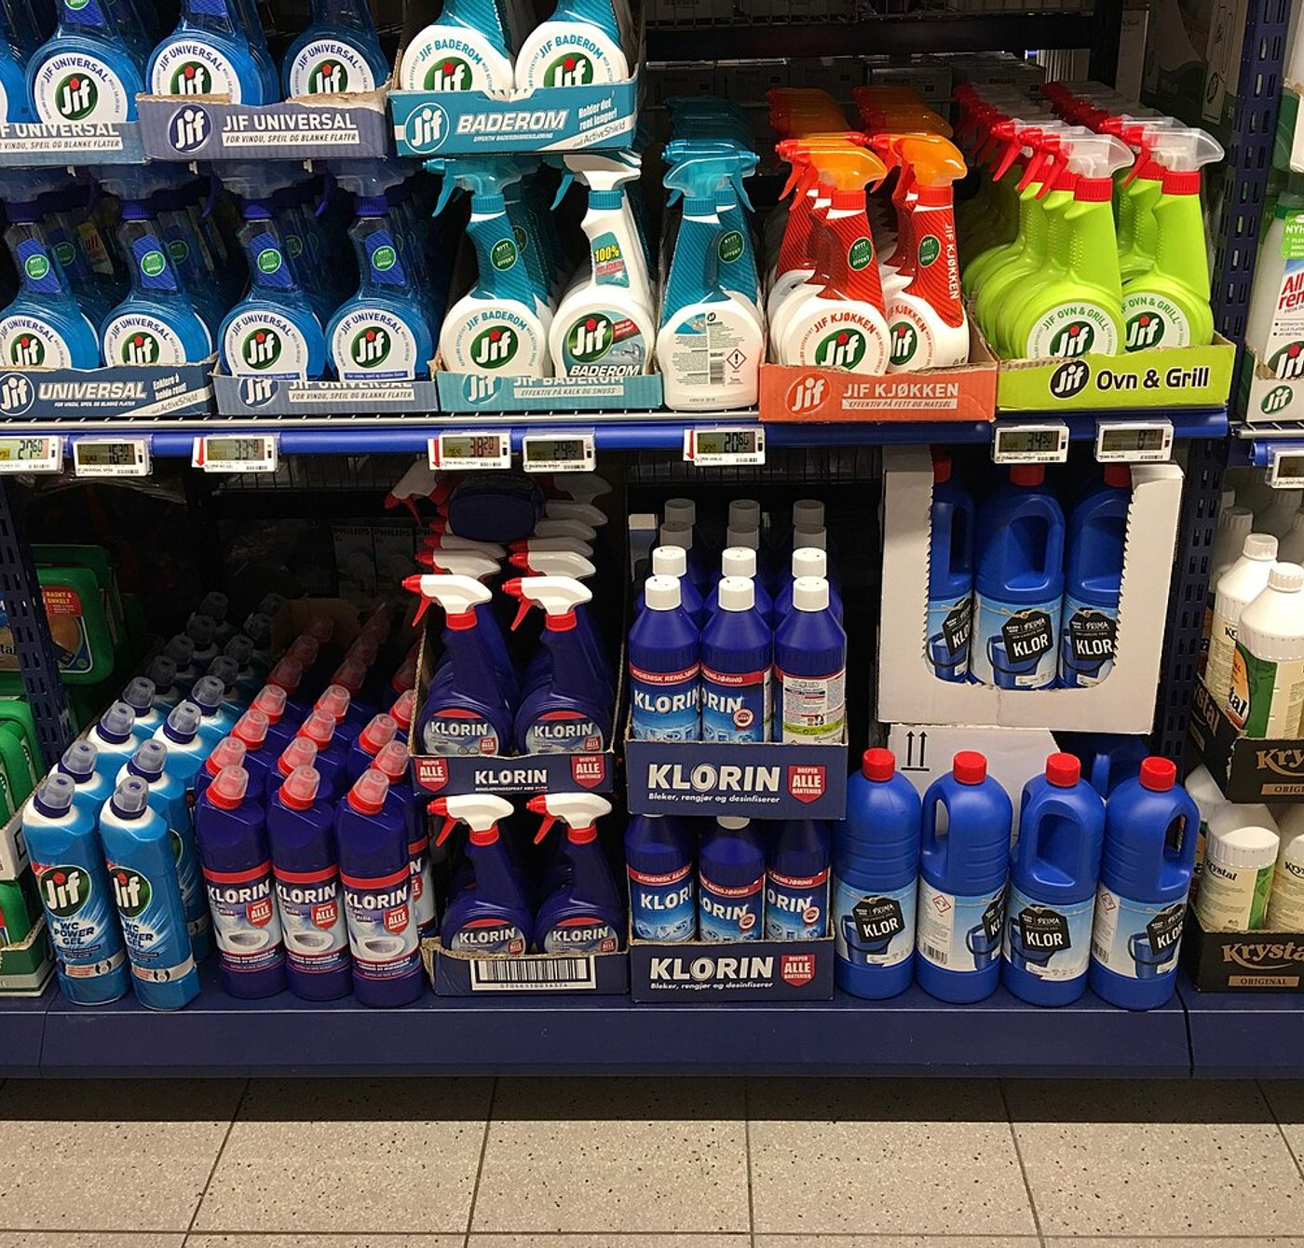
Две стороны одного процесса
Маркетинг — формирует спрос
Изучает потребителя и решает, какой товар, по какой цене и кому продавать
Логистика — реализует спрос
Обеспечивает, чтобы товар физически оказался у покупателя вовремя
Реклама без товара на полке — потерянные деньги и клиент, ушедший к конкуренту
Фото: Wolfmann / Wikimedia Commons, CC BY-SA 4.0
Notes:
Начну с того, как связаны эти две функции. Маркетинг отвечает за спрос: изучает потребителя, определяет, какой товар нужен, по какой цене его продавать и как о нём рассказать. Логистика отвечает за то, чтобы этот спрос был физически удовлетворён: товар должен быть произведён, доставлен и стоять на полке в нужный момент.
Если маркетинг провёл удачную рекламную акцию, а товара в магазине нет, деньги на рекламу потрачены зря, а покупатель уходит к конкуренту. И наоборот: идеально работающий склад бесполезен, если товар никому не нужен. Поэтому говорят, что маркетинг формирует спрос, а логистика его реализует.

Slide 3
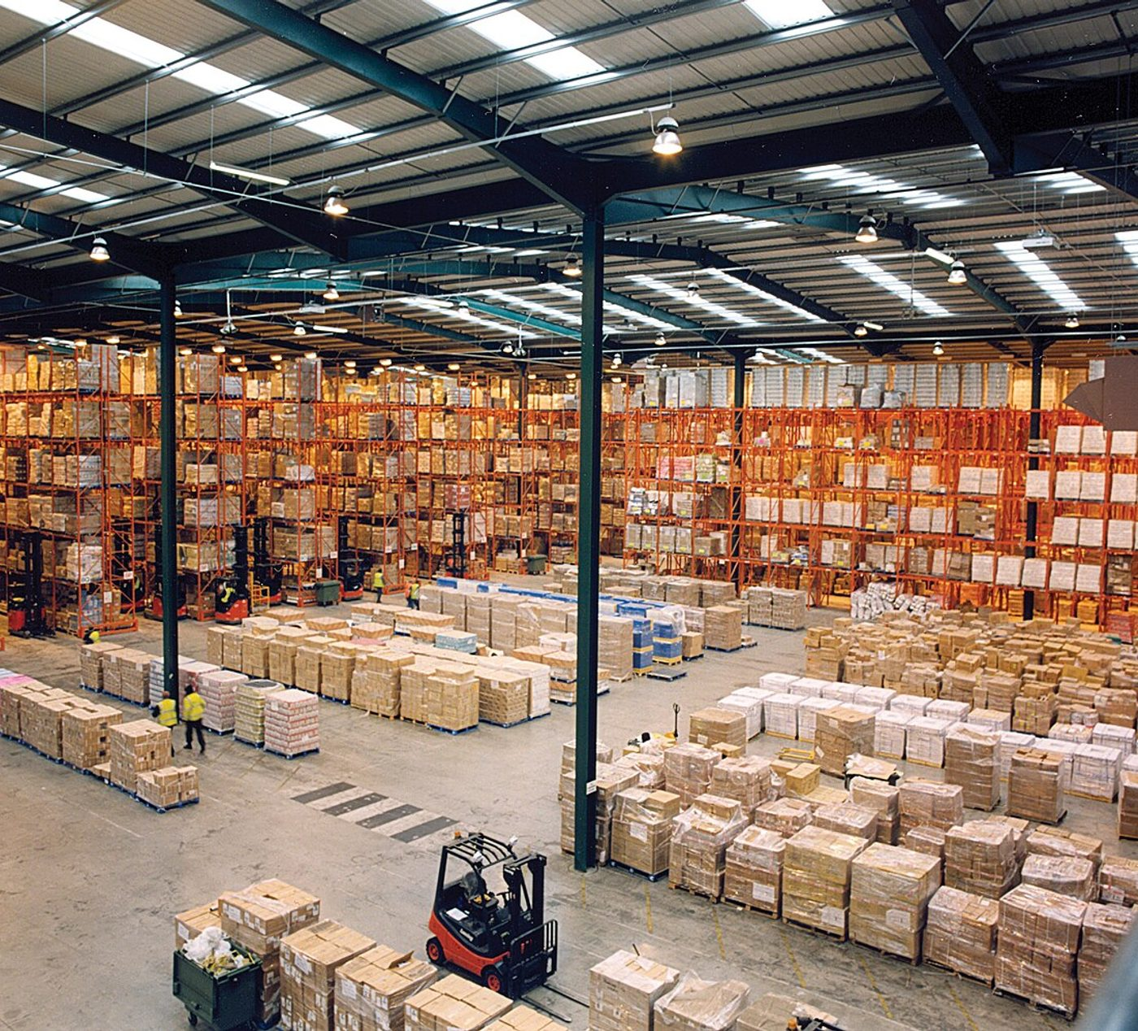
Что такое маркетинговая логистика
Планирование, организация и контроль движения товаров и информации от производителя к потребителю с ориентацией на требования рынка
1
Точка отсчёта — потребности клиента, а не затраты
2
Задача — нужный сервис при минимальных издержках
3
Близка к распределительной (сбытовой) логистике
Фото: Axisadman / Wikimedia Commons, CC BY-SA 3.0
Notes:
На стыке этих двух функций и возникла маркетинговая логистика. Это планирование, организация и контроль движения товаров и связанной с ними информации от производителя к потребителю с ориентацией на требования рынка.
Главное отличие от «обычной» логистики — в точке отсчёта. Классическая логистика в первую очередь стремится снизить затраты. Маркетинговая логистика начинает с покупателя: сначала выясняем, какой уровень сервиса ему нужен, а затем ищем способ обеспечить этот сервис с наименьшими издержками. В учебной литературе её часто рассматривают как распределительную, или сбытовую, логистику.

Slide 4
Логистика в комплексе маркетинга 4P
Product
Price
Place
Promotion
Товар
Цена
Место
Продвижение
Упаковка, сохранность и комплектность — часть товара для покупателя
Логистические издержки входят в себестоимость и цену
Каналы сбыта и доступность товара — прямая зона логистики
Акцию нужно обеспечить запасом; быстрая доставка — сама реклама
Логистика отвечает за Place, но влияет на все четыре элемента комплекса маркетинга
Notes:
Место логистики хорошо видно в комплексе маркетинга — модели 4P. Напрямую логистика отвечает за элемент Place, то есть место: каналы сбыта и доступность товара для покупателя.
Но она влияет и на три остальных элемента. Product: упаковка, сохранность и комплектность — это часть товара в глазах покупателя. Price: логистические издержки входят в себестоимость, а значит и в цену. Promotion: любую рекламную акцию нужно заранее обеспечить запасом, а быстрая доставка сама становится рекламным аргументом. То есть логистика участвует во всех четырёх элементах.

Slide 5
Цель — правило «7R»
1
Товар
2
Качество
3
Количество
4
Время
нужный продукт
необходимого уровня
в нужном объёме
точно в срок
= довольный клиент и прибыль компании
5
Место
6
Потребитель
7
Затраты
в нужной точке
нужному клиенту
оптимальные
Шесть условий — обещание клиенту (маркетинг), седьмое — ограничение по затратам (логистика)
Notes:
Цель маркетинговой логистики формулируют через правило «семи R», от английского right — «правильный». Нужный товар, необходимого качества, в нужном количестве, в нужное время, в нужном месте, нужному потребителю и с оптимальными затратами.
Первые шесть условий — это, по сути, обещание клиенту, зона интересов маркетинга. Седьмое — ограничение по затратам, зона ответственности логистики. При этом нарушение любого одного пункта обесценивает остальные: например, подарок, доставленный на день позже праздника, покупателю уже не нужен, даже если всё остальное выполнено идеально.

Slide 6
Каналы распределения
Уровень 0
Производитель
Потребитель
Уровень 1
Производитель
Розница
Потребитель
Уровень 2
Производитель
Оптовик
Розница
Потребитель
Длиннее канал — шире охват рынка, но слабее контроль над ценой и сервисом
Интенсивное
Селективное
Эксклюзивное
Все возможные точки продаж: напитки, снеки
Отобранные посредники: бытовая техника
Один дилер на регион: автомобили, люкс
Notes:
Товар доходит до потребителя по каналам распределения. Канал нулевого уровня — это прямой сбыт: производитель сам продаёт покупателю, например через собственный интернет-магазин. В одноуровневом канале появляется розничный продавец, в двухуровневом — ещё и оптовик.
Чем длиннее канал, тем шире охват рынка, но тем слабее контроль производителя над ценой и сервисом и тем дольше путь товара. Выбор канала — совместное решение. Маркетинг определяет стратегию охвата: интенсивное, селективное или эксклюзивное распределение. А логистика рассчитывает, сколько это будет стоить и как это организовать.

Slide 7
Уровень логистического сервиса
95 → 99 %
каждый следующий процент сервиса стоит всё дороже
1
Уровень сервиса — доля заказов, выполненных полностью и в срок
2
Цель — оптимальный, а не максимальный сервис
Условные данные, иллюстрация зависимости
Notes:
Ключевое понятие маркетинговой логистики — уровень обслуживания, то есть доля заказов, выполненных полностью и в срок. На графике — условный пример. Чем выше уровень сервиса, тем меньше потери от упущенных продаж. Но затраты на сам сервис растут нелинейно: поднять уровень с 95 до 99 процентов намного дороже, чем с 80 до 85, потому что нужны большие страховые запасы и срочные перевозки.
Поэтому задача компании — не максимальный, а оптимальный сервис: та точка, где сумма затрат и потерь минимальна. И определить её можно только вместе: маркетинг знает, чего ждёт клиент, логистика — сколько это стоит.

Slide 8
Маркетинг против логистики
Маркетинг: продажи и доля рынка
Логистика: минимум затрат
Запасы
Большие — товар всегда в наличии
Минимальные — меньше затрат
Ассортимент
Широкий, много вариантов
Узкий, стандартные позиции
Доставка
Быстро и мелкими партиями
Крупными партиями, полная загрузка
Склады
Много, рядом с клиентом
Мало, централизованные
Решение — интеграция: общие KPI, совместное планирование продаж и операций, единый прогноз спроса
Notes:
На практике между отделами часто возникает конфликт, потому что у них разные показатели. Маркетинг оценивают по объёму продаж и доле рынка, логистику — по затратам.
Маркетинг хочет большие запасы, чтобы товар всегда был в наличии, широкий ассортимент, быструю доставку мелкими партиями и склады рядом с клиентом. Логистика, наоборот, стремится к минимальным запасам, узкому ассортименту, крупным партиям и небольшому числу складов.
Решение — интеграция: общие показатели эффективности, совместное планирование продаж и операций и единая информационная система, в которой оба отдела видят один и тот же прогноз спроса.

Slide 9
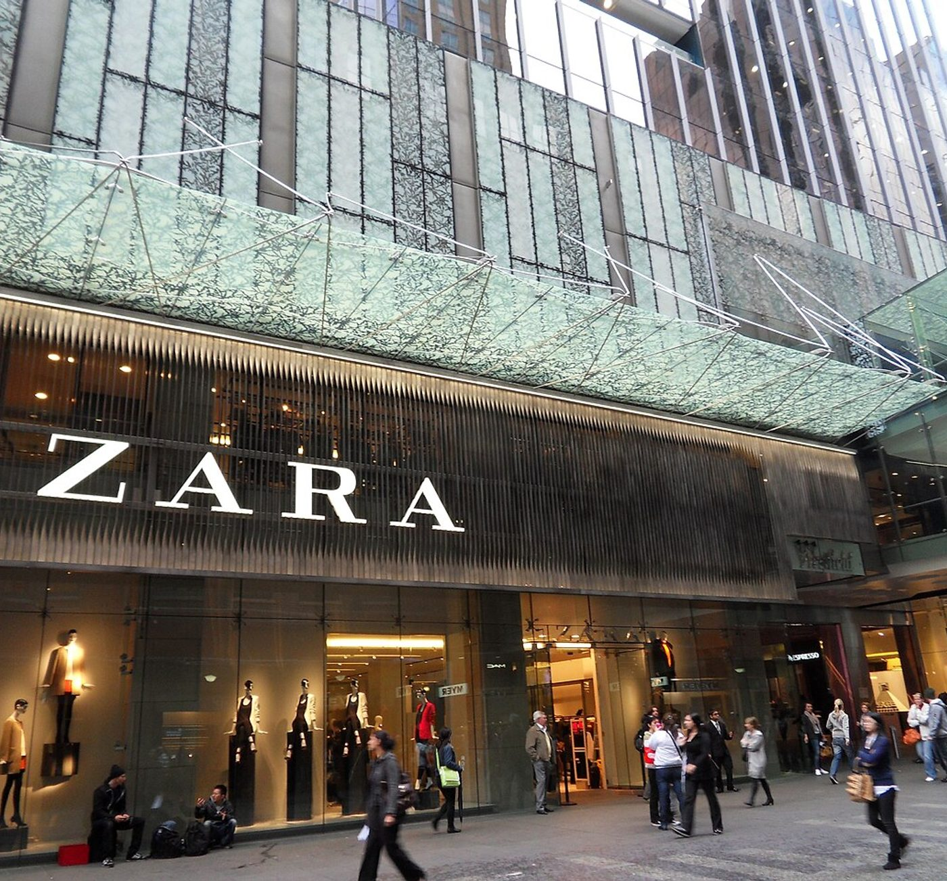
Пример: Zara — скорость как маркетинг
2–3 недели
от эскиза до полки магазина вместо полугода у конкурентов
2 раза в неделю
поставки новинок в магазины небольшими партиями
Меньше рекламы
покупателя привлекает постоянно обновляемый ассортимент
Логистика стала частью маркетингового предложения: «купи сейчас — потом не будет»
Фото: Mw12310 / Wikimedia Commons, CC BY-SA 3.0
Notes:
Хороший пример интеграции — компания Zara. Традиционные бренды одежды планируют коллекции за полгода и раньше. Zara доводит модель от эскиза до магазина примерно за две-три недели и завозит новинки в магазины дважды в неделю, небольшими партиями.
Что это даёт с точки зрения маркетинга? Ассортимент постоянно обновляется, поэтому покупатель заходит в магазин чаще. Товара мало — возникает ощущение дефицита: «купи сейчас, потом не будет». Остатков для распродаж меньше. И на рекламу компания тратит заметно меньше конкурентов: рекламой служит сама скорость. Логистика здесь стала частью маркетингового предложения.

Slide 10
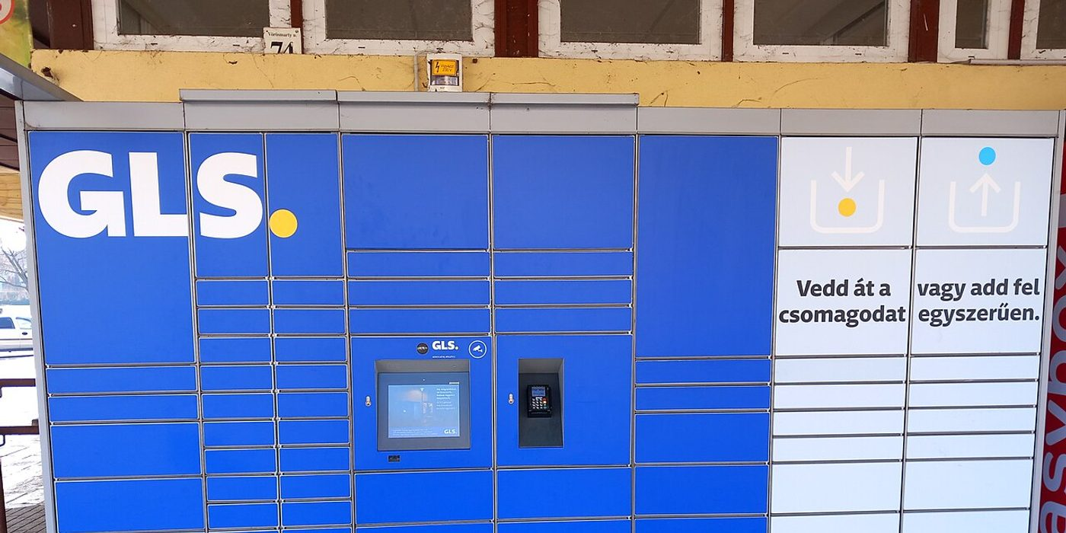
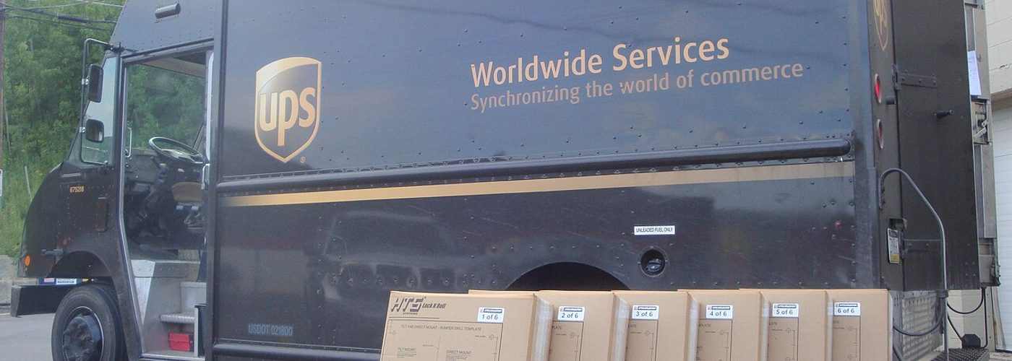
Современные тенденции
1
Электронная торговля
Доставка — часть товара; маркетплейсы конкурируют сроками
2
«Последняя миля»
Самый дорогой участок: постаматы и пункты выдачи
3
Омниканальность
Постамат. Фото: Explicatory / Wikimedia Commons, CC0
Заказ онлайн, выдача и возврат где удобно, единые запасы
4
Данные и прогноз спроса
Маркетинг и логистика планируют по общему прогнозу
Фото: MobiusDaXter / Wikimedia Commons, CC BY-SA 3.0
Notes:
Коротко о современных тенденциях. Первая — рост электронной торговли. В интернет-магазине покупатель не видит полку, поэтому доставка становится частью самого товара. Маркетплейсы, например Ozon и Wildberries, конкурируют именно сроками доставки и плотностью сети пунктов выдачи.
Вторая — «последняя миля», самый дорогой участок цепи. Отсюда постаматы и пункты выдачи заказов. Третья — омниканальность: заказать онлайн, забрать в магазине, вернуть там, где удобно; для этого нужны единые запасы для всех каналов. И четвёртая — работа с данными: прогноз спроса, который маркетинг и логистика строят совместно.

Slide 11
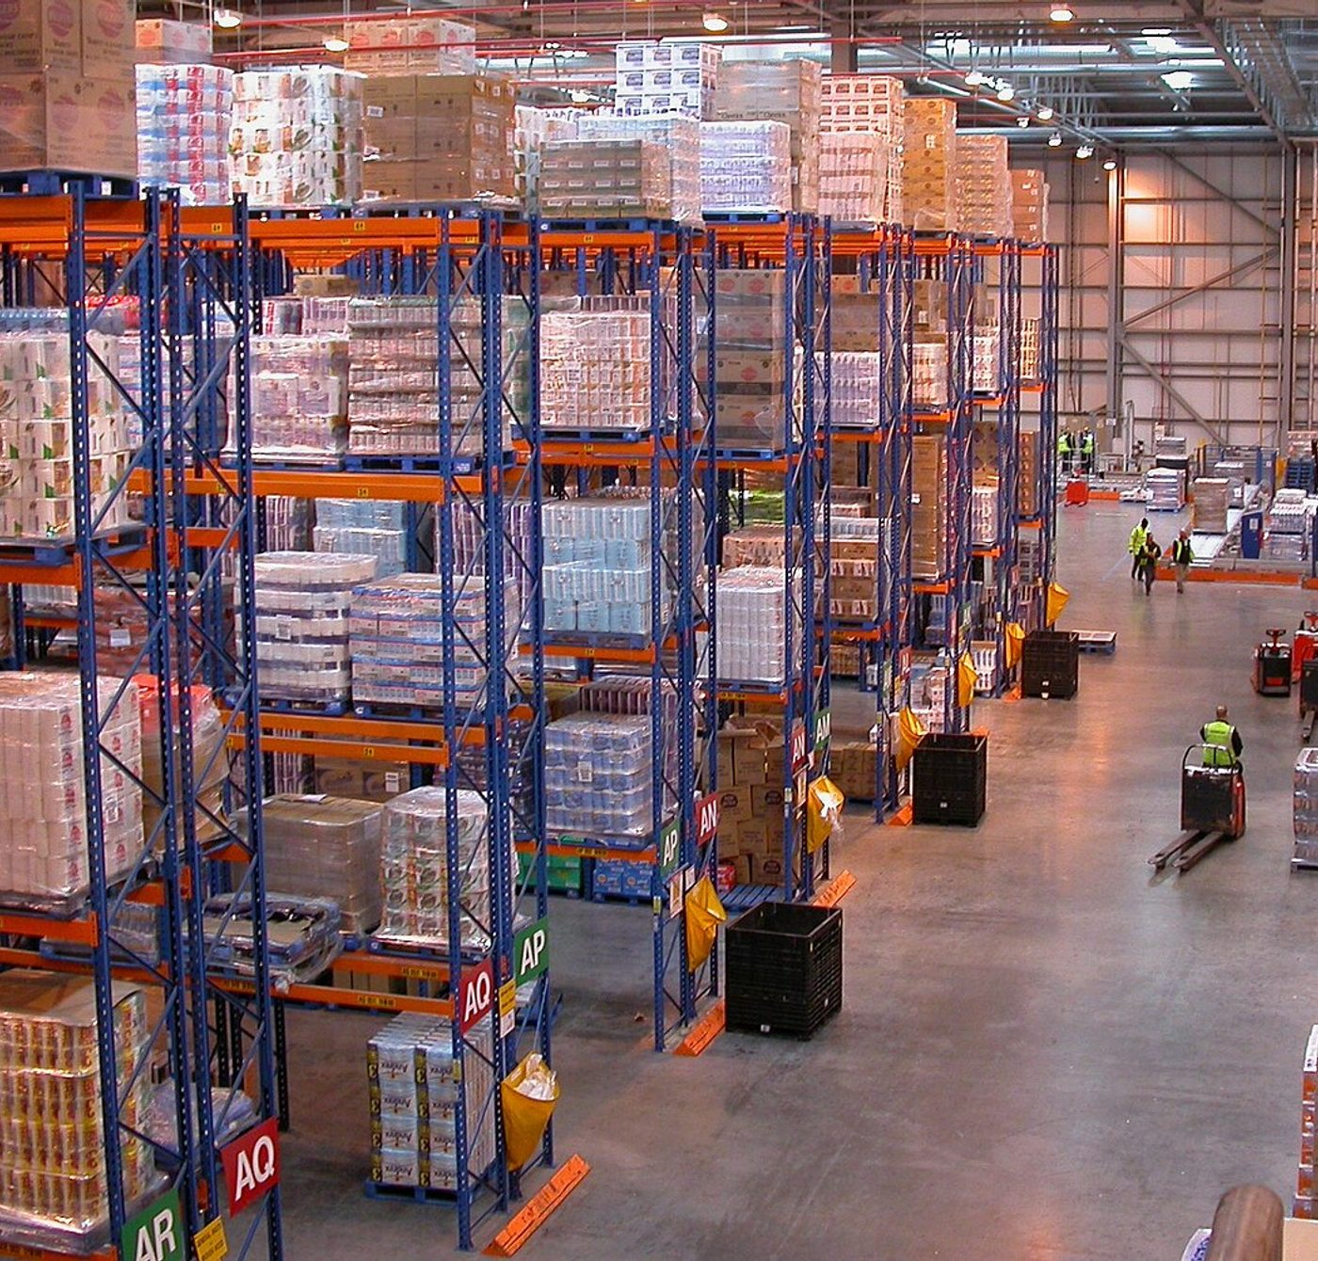
Выводы
1
Маркетинг формирует спрос, логистика его удовлетворяет — это единый процесс
2
Маркетинговая логистика идёт от клиента и ищет оптимальный уровень сервиса
3
Конфликт отделов решается интеграцией: общие цели и совместное планирование
4
Скорость и удобство доставки сами стали инструментом маркетинга
Спасибо за внимание!
Фото: Nick Saltmarsh / Wikimedia Commons, CC BY 2.0
Notes:
Подведу итоги. Во-первых, маркетинг и логистика — это части единого процесса: один формирует спрос, другая его удовлетворяет. Во-вторых, маркетинговая логистика отталкивается от потребностей клиента и ищет оптимальный, а не максимальный уровень сервиса. В-третьих, конфликт между отделами решается интеграцией — общими целями и совместным планированием. И в-четвёртых, сегодня логистический сервис — скорость и удобство доставки — сам стал инструментом маркетинга и источником конкурентного преимущества.
Спасибо за внимание! Готов ответить на ваши вопросы.

